Slide 1
Realizace zahraničních projektů
S přihlédnutím k Indii
Ing. Jan Gottfried, Ph.D.

Slide 2
Osnova přednášky
Historie firmy
Co firma vlastně vyrábí?
Organizační členění firmy
Zkušebna, vývoj a inovace
Jaké služby firma poskytuje – výrobky, financování, montáž, inženýring, UDP, atd.
Konkurence
Z čeho se skládá projekt – fáze a úskalí
Popis projektu v Indii
Specifika Indie

Slide 3
Historie firmy Bellmer Czech s.r.o.
1950 – Založena firma Papcel n.p. – téměř výhradně trh v Československu
1992/1998 privatizace
2003 první zahraniční zakázky – orientace na Rusko
2009 – 2017 akvizice a nákupy zahraničních firem
Erma Elan Engineering
Gorostidi
IFM
ABK
Cuneo
PMT
Gapcon/Icone

Slide 4
Historie firmy Bellmer Czech s.r.o.
2019 Insolvence firmy Papcel a.s.
2019 listopad – založení firmy Bellmer Czech s.r.o.
2021 odkup majetku a know how firmy Papcel a.s.
Firma Bellmer
Bellmer Niefern
Bellmer GAPCON
Bellmer Kufferath
Bellmer Finland
Bellmer Iberica
Další pobočky v Číně, Indii, USA, Itálii, Indii, Holandsku, Jižní Americe

Slide 5
Výroba papíru
Dřevo, případně jiné suroviny jako vstupní surovina
Výroba celulósy
Přípravna látky
Konstantní část (Approach flow system)
Papírenský stroj
Sítová část
Lisová část
Sušící část
Nanášení škrobu
Kalandr
Navíječ
Převíječka
Pomocné provozy
Zpracování papíru

Slide 6
Výrobní program Bellmer CZ
Přípravna látky
Přípravny chemie
Komponenty papírenského stroje
Náhradní díly

Slide 7
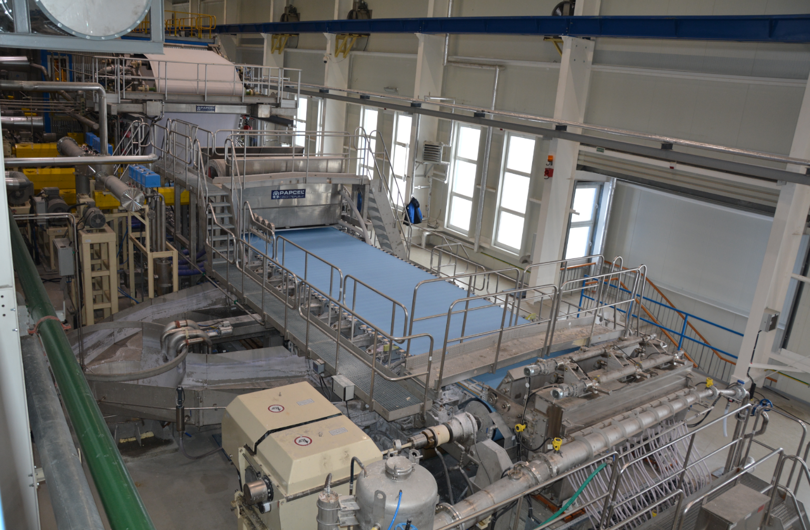
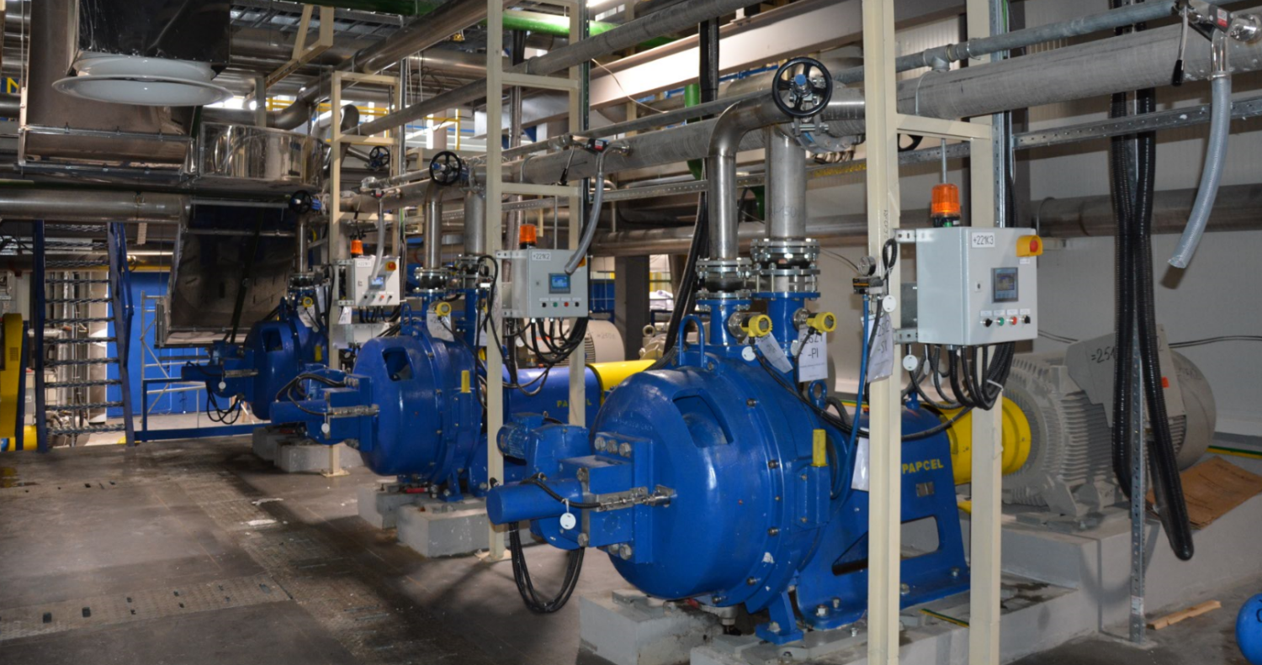
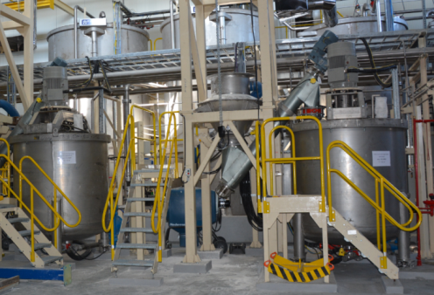
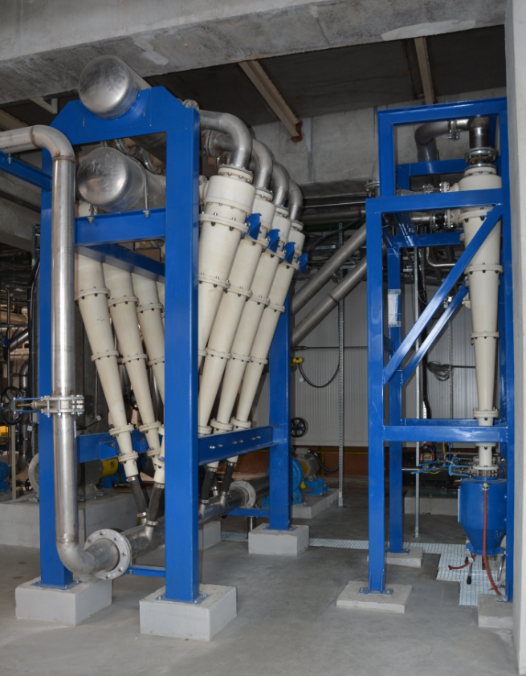
ZGB SKHLOV- EPC Project
BELARUS
DECOR PAPER
Basis weight 70-100 g/m²
Working width 2340 mm
Design speed 1000 m/min
Project size 69 mio EUR

Slide 8
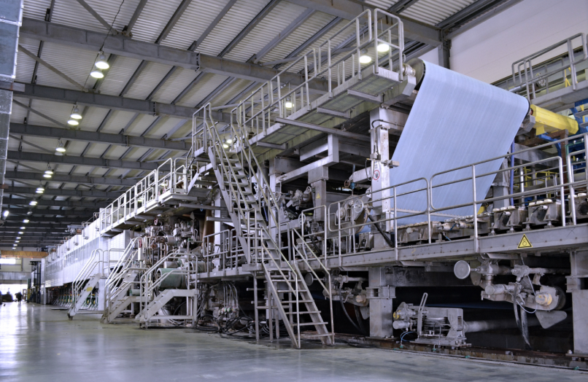
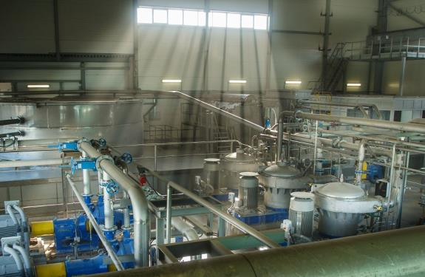
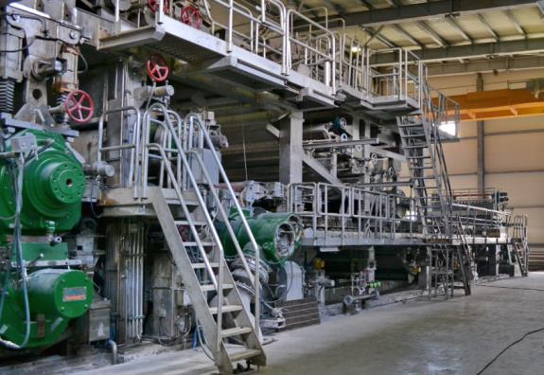
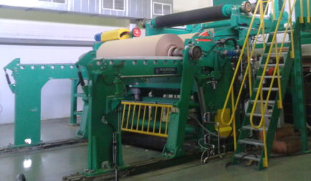
MAYAK, PENZA, PM2
RUSSIA
FLUTING/LINER
Basis weight 80 - 190 g/m²
Working width 700 mm
Design speed 900 m/min
Project size 22,7 mio EUR

Slide 9
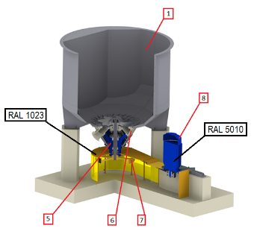
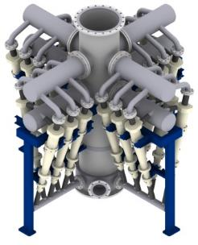
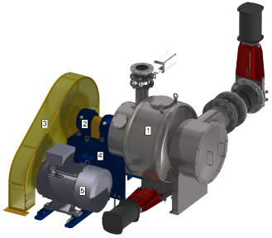
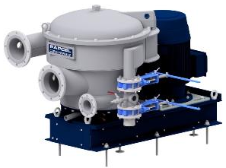
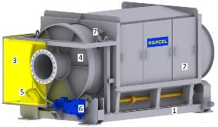
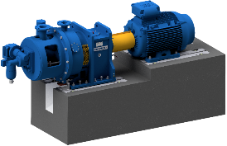
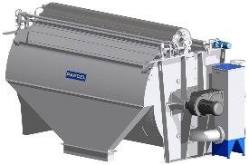
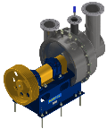
Výrobní program – přípravna látky

Slide 10
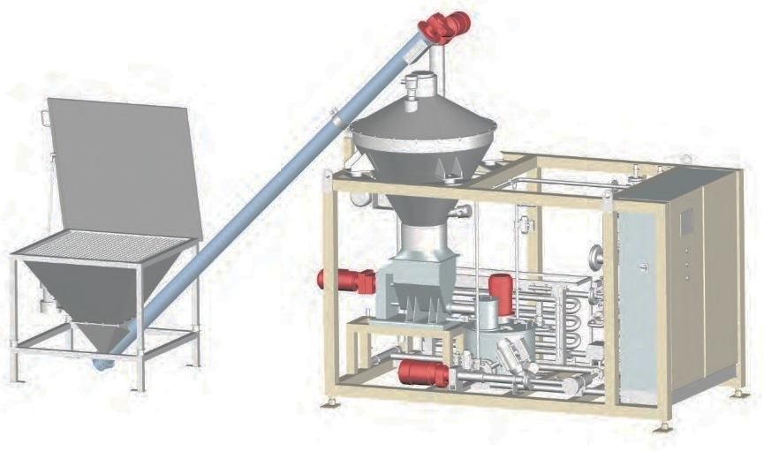
Výrobní program – přípravna chemie - funkce
Příprava škrobu
Příprava plniv
Příprava sizing agentů
Příprava polymerů
Příprava pomocných chemikálií
Příprava demineralizované vody
Příprava lepidel
Příprava látek pro coating
Příprava barviv

Slide 11
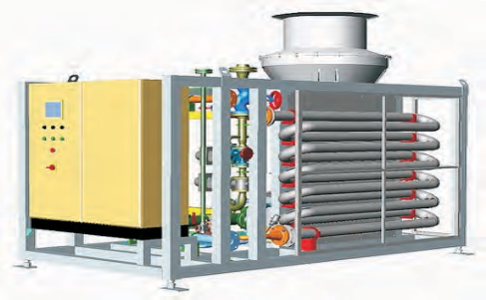
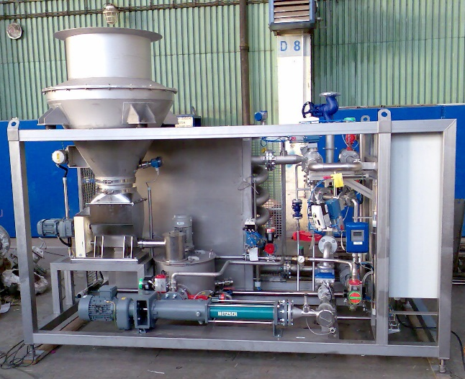
Výrobní program – přípravna chemie - funkce
Zlepšení parametrů papíru – hlavní funkce

Slide 12
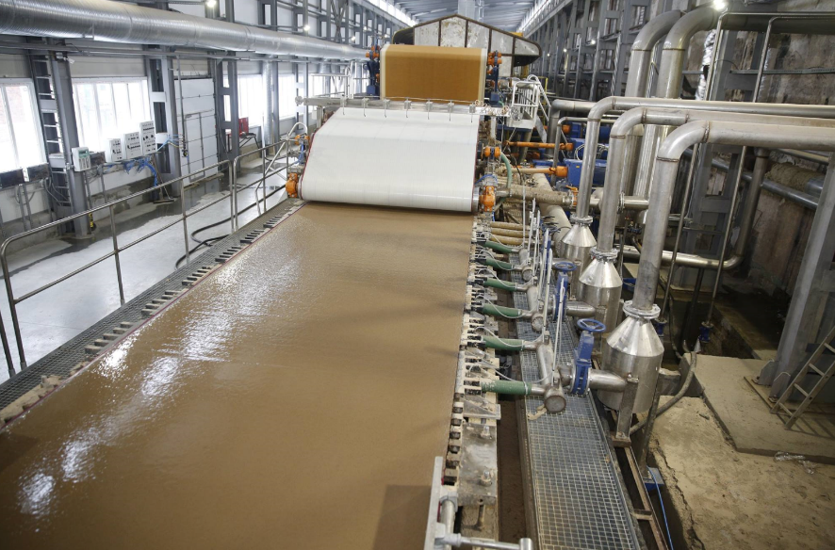
Výrobní program – papírenský stroj

Slide 13
Organizační členění firmy Bellmer Czech s.r.o.
Výkonný ředitel
Ředitelka administrativy
Finanční úsek
Obchodní úsek
International business
Rusko
Nabídky
Ceny
Technický úsek
Konstrukce
Zkušebna
Řízení projektů
Výroba
Montovna
Obrobna
Montáže
Sklady a logistika
Nákup
Plánování
Výrobní technologie

Slide 14
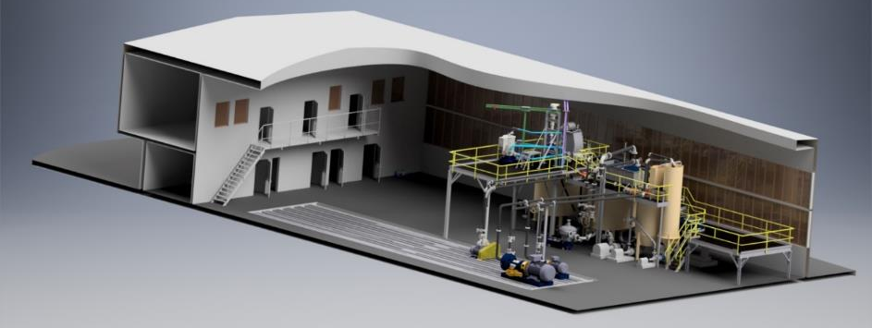
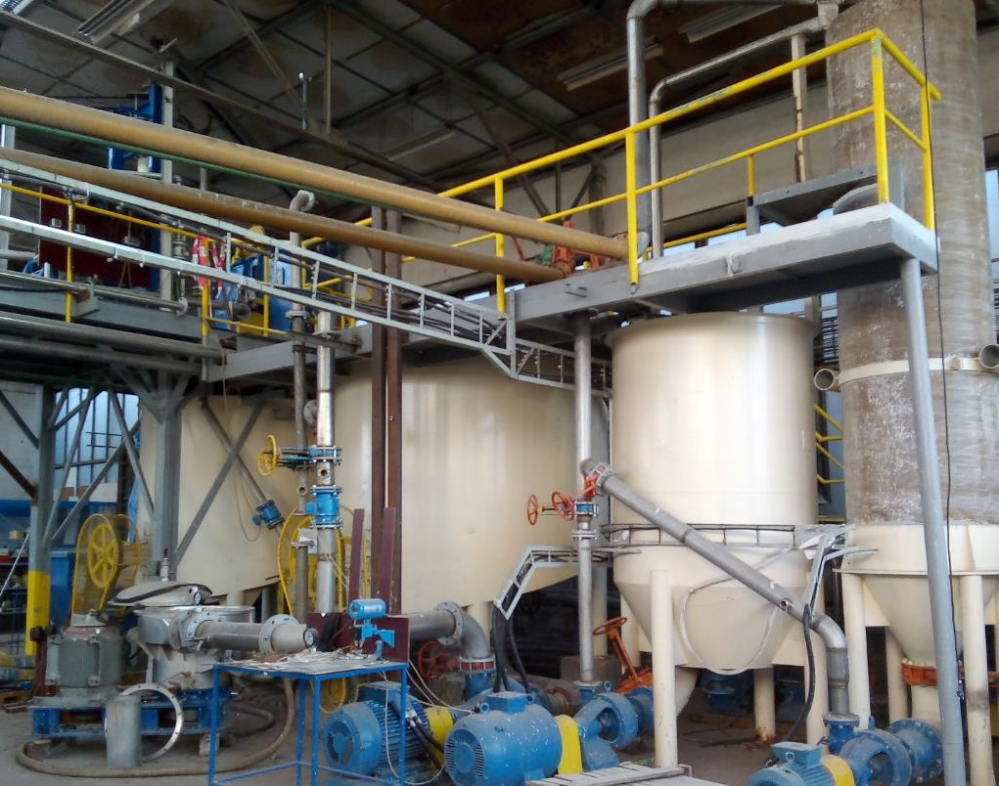
R&D v Bellmer CZ

Slide 15
Služby zákazníkům
Financování
Audity a poradenství
Basic enginnering
Deatil Engineering
Realizace projektů
Výroba konponent
Montáž
Uvedení do provozu
Zkušební provoz

Slide 16
Konkurence
Velké firmy
Voith
Valmet
Andritz
Kadant
Metody konkurence
Soupeření v projektech
Neposkytování subdodávek dodávek
Výroba v Číně a Indii
Malé firmy
Garážníci z ČR a okolí
Metody konkurence
Krádež a vysávání know how
Repase second hand
Levnější výroba za nedodržování zákonných podmínek, výrobních postupů, BOZP a ochrany ŽP

Slide 17
Trh v ČR - zákazníci
vs
Malé firmy
Špatná finanční situace
Staré vybavení na pokraji provozuschopnosti
Neinvestují do zařízení
Nízká efektivita
Snaží se udržovat zařízení svépomocí a pomocí garážníků
Rozdělení neplatí absolutně – i malá firma může být dobře vedená a slušně vydělávat
Velké firmy
Většinou vlastněné nadnárodními korporacemi
Špičkově vybavené
Dbající na TQM a 100% runabilitu
Často nakupují u konkurence
Například
Delfort
Mondi
Smurfit Kappa

Slide 18
Trh ve světě
Podobné, jako rozdělení trhu v ČR
Hodně záleží na vlastníkovi a jeho vedení firmy a ochotě investovat
Nyní se pokoušíme prorazit na trhy západní Evropy
Původně byl náš tradiční trh v
Post Sovětských zemích
Egypt, Turecko

Slide 19
Trh v Indii
Problematický vstup na tento trh
Vysoká cena výrobků z ČR
Velká konkurence lokálních dodavatelů
Velká konkurence velkých hráčů vyrábějících v Indii a Číně
Nutnost kontaktů na majitele firem a „přátelských vztahů“ s nimi
Velké množství malých strojů s nízkým výkonem, kde se nevyplatí investovat do kvality

Slide 20
Platební podmínky bankovní instrumenty
100% zálohová platba – nejvýhodnější pro dodavatele
100% po dodání – nejvýhodnější pro zákazníka
Další varianty dle dohody se zákazníkem
ABG – bankovní záruka
LC – letter of credit (akreditiv)

Slide 21
Rizika obchodní části kontraktu
Správné platební podmínky
Rozsah projektu musí být splnitelný
HMG projektu by měl být předběžně definován a musí být reálný
Musí být ošetřena rizika vzhledem k charakteru zákazníka
Musí být ND pro nájezd a provoz
Musí být zajištěna součinnost ze strany zákazníka
Musí jasně definováno, co je a co není součástí projektu
Musí být definovány hranice dodávek a služeb
Pozor na VOP zákazníka/dodavatele
Kontrakt by měl být přehledný
+- listy

Slide 22
Příklad rozsahu dodávek
Included
Delivery
Machines SPL
Pumps for SPL
Agitators
Spare parts
Screens for AFS
Services
Basic engineering
Dimensional drawings for new tanks and chests
Erection supervision
Training
Excluded
Delivery
Instrumentation
Pump for AFS
Motors
Piping and hand valves
Tanks and chests
DCS, MCC
Cabling
Service platforms and frames
Services
Detail engineering
Erection
Transport
Civil works

Slide 23
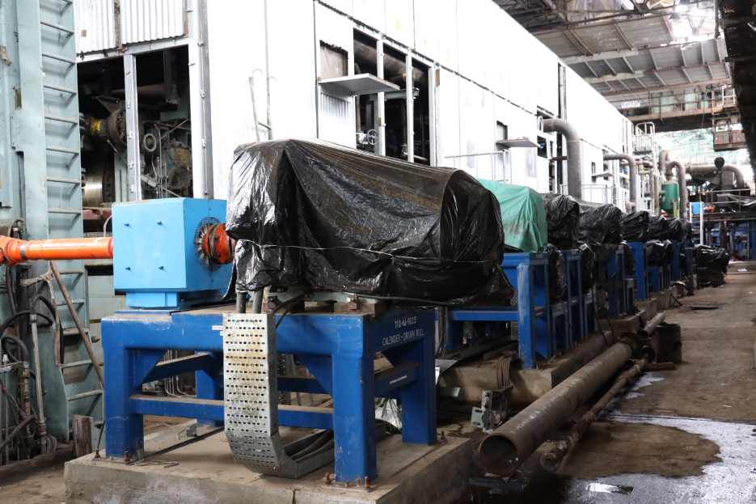
Projekt v Indii
Rekonstrukce papírny na výrobu novinového papíru
Cca 14 mil. €
Zahájen v roce 2015
Dokončení ???
Úskalí státní firmy
Dodávky včetně montáže mimo stavbu
Komplikovaný a nepřehledný kontrakt

Slide 24
Problémy a úskalí projektu
Platební neschopnost zákazníka
Platební neschopnost Papcel
Organizační neschopnost zákazníka
Extrémní kontrolní mechanismy
Stavební nepřipravenost
Intriky
Nemožnost zákazníka volně disponovat finančními prostředky
Snaha vyjít vstříc zákazníkovi ze strany Papcel India a zvyšující se požadavky zákazníka
Navýšený scope projektu bez navýšení finančních prostředků

Slide 25
Specifika Indie
Pozor na počasí
Teploty až 50°C
Období dešťů
Nemoci
Záplavy
Sesuvy půdy
Časté výpadky elektřiny, internetu, vody atd.
Kvalita infrastruktury
Pomalá doprava
Zabezpečení proti zničení při přepravě
Nutno počítat s dlouhou dobou přepravy do Indie

Slide 26
Specifika Indie
Výhoda ceny práce, ale za cenu nízké kvalifikace
Na dělníky se musí intenzivně dohlížet
Není problém nabrat dělníky okamžitě – trh práce je velmi flexibilní
Kvalifikovanější zaměstnanci nemají problém pracovat daleko od domova po dlouhou dobu
Výpovědní lhůta obvykle 2-3 měsíce
V Indii je mnoho svátků – někdy to komplikuje práci, protože například stejný svátek slaví v jiný den v jiné části Indie
Jazykové bariéry

Slide 27
Specifika Indie
Ano není ano, aneb slibem nezarmoutíš
Při přípravě kontraktu se subdodavateli je třeba detailně zapsat, na čem jste se dohodli, protože během fáze domluvy slíbí všechno a při realizaci není nic součástí dodávky
Důležité požadavky je nutno ošetřit také penalizací
Na začátku jednání není nic problém a nakonec se ukáže, že nejsou schopni nic dodat
Proto (a také kvůli ceně) jednejte vždy s více dodavateli najednou

Slide 28
Nákupy v Indii
Můžete ušetřit ale také prodělat
Hlídejte si kvalitu dodávky průběžně
Chtějte reference a jeďte se na reference podívat
Jeďte se podívat i k dodavateli
Na nákup nikdy v Indii nespěchejte, nechejte si čas na smlouvání
První cenou se nenechejte odradit, pokud jste trpěliví, cena půjde snížit o 20-50%
Počítejte s cenou dopravy z/do Indie a se clem

Slide 29
Dotazy?

Slide 30
PROJECT MANAGEMENT
SPL
CHEMICALS
PM
ENGINEERING
BASIC PROJECT
Design, výroba,
dodávka,
start-up
Design, výroba,
dodávka,
start-up
Design, výroba,
dodávka,
start-up
Služby,
project
management
Poptávka
(Investment project)
Implementace
(Processing)
Dodávky (Installing machinery)
Zpracování nabídky a basic engineeringu
Zpracování business plánu
Zjištění možností financování
Zajištění úvěru nebo jiné formy financování
Podpis kontraktu
Dopracování basic engineeringu
Design zařízení
Kompletní výroba a nákup subdodávek a jejich koordinace
Fat testy a kontrolní montáž
Balení, doprava, proclení
Zajištění certifikátů
Detail inženýring
Koordinace subdodavatelů
Technické konzultace
Montáž/šéfmontáž
Uvedení do provozu
Zkušební provoz
Garanční zkoušky

Slide 31
Projekt, jeho části a úskalí
Financování projektu
Nevhodné platební podmínky – viz příklad z Indie
Není zajištěné financování projektu – viz příklad z Indie
Basic Engineering
Nedostatečné informace od zákazníka
Nedostatek informací o velkých subdodávkách
Design
Vždycky se udělá nějaká chyba v konstrukci vzhledem k rozsahu projektů
Řízení projektů
Zdroje na projekt
Ownership

Slide 32
Projekt, jeho části a úskalí
Výroba
Nedodržení výrobního postupu, lidský faktor
Nesystémovost v plánování a řízení výroby/komplikovanost plánování výroby
Nákup
Pozdní objednání
Nespolehlivost dodavatelů
Problémy v logistice materiálu – špatná situace v dopravě celosvětově – příklad zpoždění válce

Slide 33
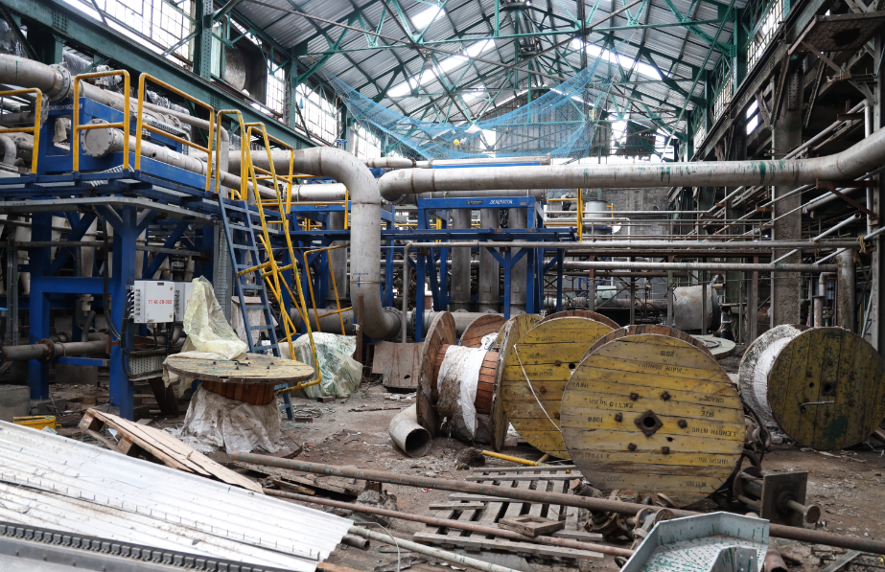
Projekt, jeho části a úskalí
Montáž
Nepřipravenost zákazníka k montáži
Nezkušenost montážní organizace
Předchozí chyby v designu a výrobě brzdí montáž
Havárie při montáži
Uvedení do provozu
Musí proběhnout kontrola montáže
Musí být připraven personál zákazníka
Zákazník musí mít materiál a energie
Kontrola elektrického zapojení
Odstranění netěsností při zkouškách na vodu

Slide 34
Projekt, jeho části a úskalí
Garanční testy
Zákazník musí chtít
Stroj musí být stabilizován
Obchodní část
Musí být ošetřena rizika
Musí být ND pro nájezd a provoz
Musí být zajištěna součinnost ze strany zákazníka
Musí jasně definováno, co není součástí projektu
Musí být definovány hranice dodávek

Slide 35
Děkuji za pozornost.

